Slide 1
Khóa đào tạo Lập trình Web sử dụng PHP Ajax

Slide 2
Nội dung
AJAX
Postman

Slide 3
1. AJAX
Ajax (Asynchronous Javascript and XML): là kĩ thuật tạo web động mà không cần phải tải lại trang web
Một số phương thức của AJAX
load()
Get()
Post()
Ajax(): Chủ yếu sẽ dùng cái này, không cần sử dung 3 hàm trước cũng được

Slide 4

$.ajax()
Thực hiện AJAX request
Đầy đủ hơn so với $.get và $.post do có nhiều settings hơn
URL: Địa chỉ URL để xử lí yêu cầu AJAX
Method: GET/POST.
Data: Dữ liệu sẽ được gửi lên server
Success/error: Nếu thành công thì kết quả trả về được hiển thị ở function() trong success, nếu thất bại: kết quả được trả về function trong error.
contentType: application/json
Notes:
Settings: Các thiết lập cài đặt, xem thêm tại http://api.jquery.com/jquery.ajax/

Slide 5
Bảng so sánh mô hình

Slide 6
Bảng so sánh 2 mô hình
Mô hình truyền thống
Mô hình AJAX
HTTP được gửi từ trình duyệt lên máy chủ.
Máy chủ nhận, sau đó truy xuất thông tin.
Server gửi dữ liệu được yêu cầu lại cho trình duyệt bao gồm HTML/CSS đi kèm với dữ liệu động trong HTML
Trình duyệt nhận dữ liệu và tải lại trang để hiển thị dữ liệu lên.
Trình duyệt tạo một lệnh gọi JavaScript để kích hoạt XHR - XMLHttpRequest.
Ở dưới nền, trình duyệt tạo một yêu cầu HTTP gửi lên server.
Server tiếp nhận, truy xuất và gửi lại dữ liệu cho trình duyệt.
Trình duyệt nhận dữ liệu từ server và ngay lập tức hiển thị lên trang. Không cần tải lại toàn bộ trang..

Slide 7
2. JSON
JavaScript Object Notation
JSON là định dạng trao đổi dữ liệu độc lập
JSON rất dễ hiểu.
JSON bao gồm đối tượng có dạng key/value
Cấu trúc của JSON
Notes:
Sử dụng dấu comma “,” để phân tách giá trị
Sử dụng square-bracket “[“ để lưu trữ mảng
Mở đầu danh sách các đối tượng bằng cách sử dụng dấu curly bracket “{” và “}”

Slide 8
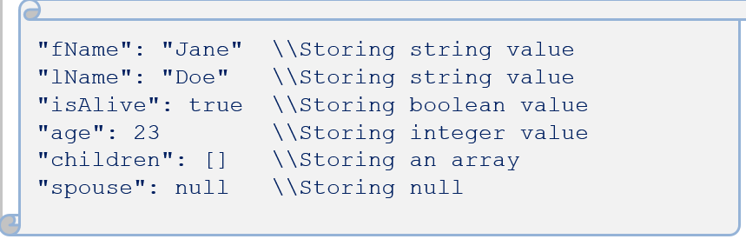
Kiểu dữ liệu
JSON có thể lưu trữ các kiểu dữ liệu sau
String
Numeric
Boolean
Array
Object
NULL

Slide 9
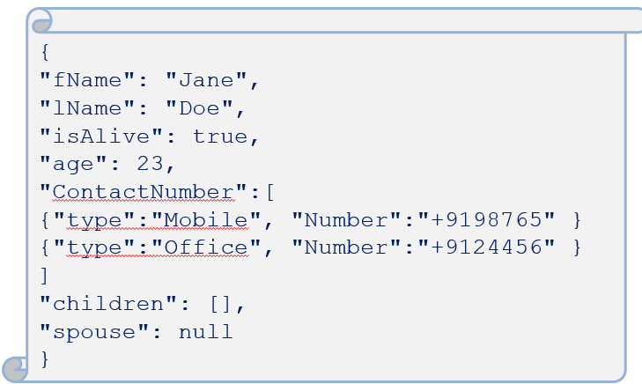
JSON array

Slide 10
Đọc dữ liệu từ JSON
Một cách dùng của JSON là lấy dữ liệu từ web server và hiển thị dữ liệu trên HTML, chỉ dung trong trường hợp kết quả trả về từ trang PHP là JSON
Để đọc dữ liệu, chúng ta dùng JSON.parse()
var obj = JSON.parse(text);
Để lấy 1 value cụ thể từ jSON object,dùng obj.tenKey

Slide 11
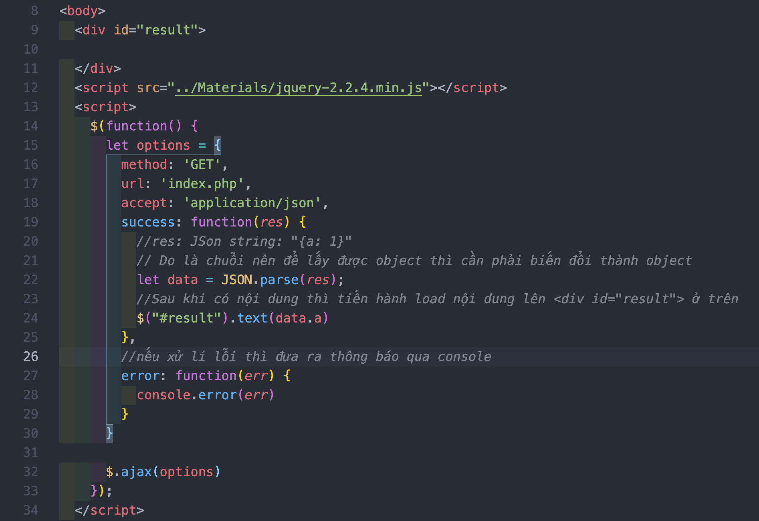
Demo (client side)

Slide 12
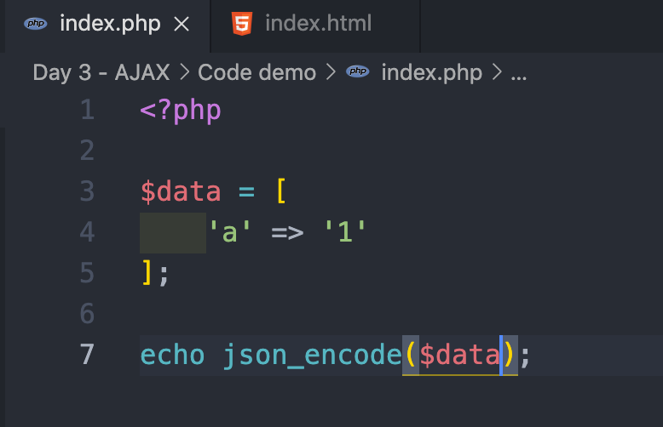
Demo (Server side)
Do hàm json_encode()sẽ trả về JSON string. Sau khi có kết quả JSON string sẽ được sử dung ở kết quả slide trước

Slide 13
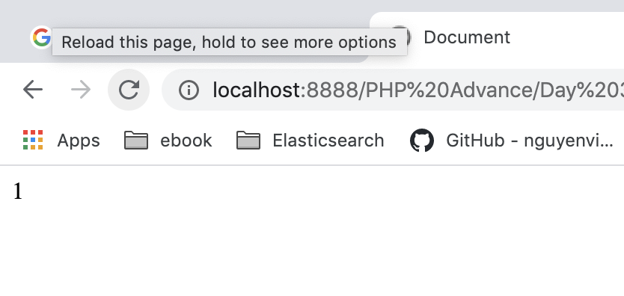
Kết quả
Chuỗi “1” được ghi ra màn hình do trên file sử dung ajax

Slide 14
Sử dung HTML trong ajax
Có một số bài toán sẽ cần phải sử dung chuỗi HTML trả về trên server thay vì JSON do tính chất phức tạp của bài toán.
Ví dụ như bài toán load data trong table trong HTML như sau

Slide 15
Index.html
Index.html là trang để load dữ liệu lên
Ở đây sẽ tiến hành sử dung ajax, gọi 1 request lên trang data.php
Kết quả trả về sẽ được viết trong hàm success()

Slide 16
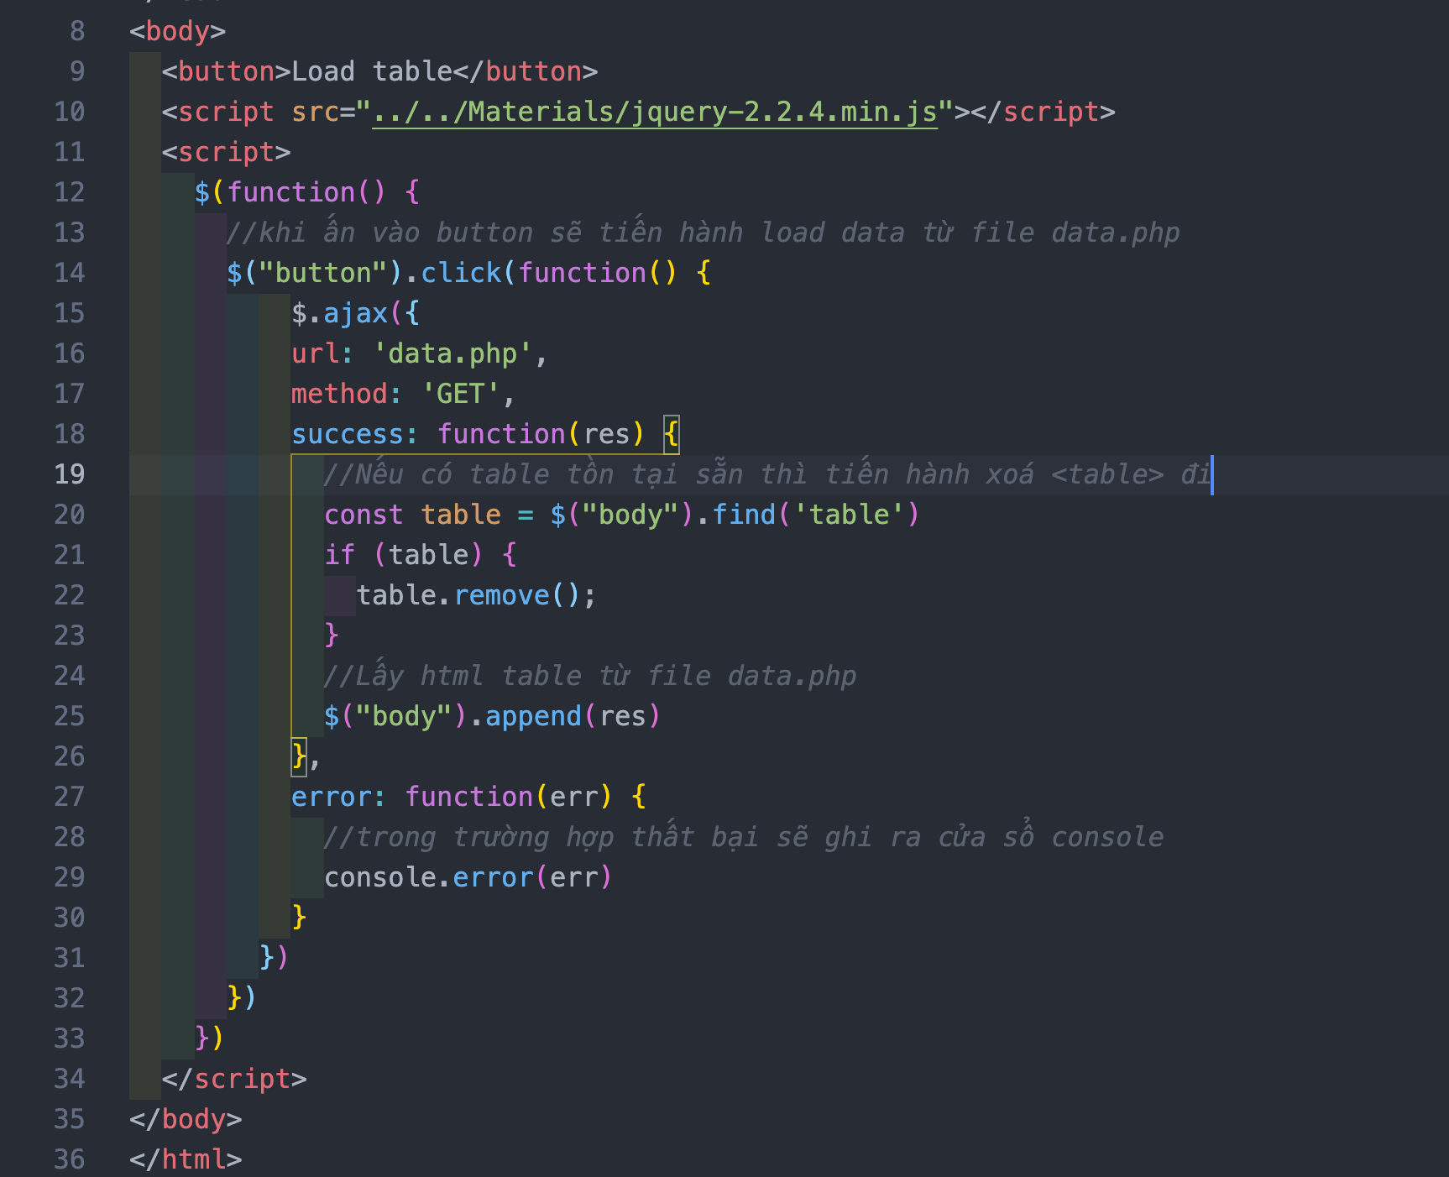

Slide 17
File data.php
Ở slide sau
Kết quả file data.php trả về là HTML
Kết quả trả về này sẽ được append trong thẻ <body> (dòng 24 của slide 19)

Slide 18
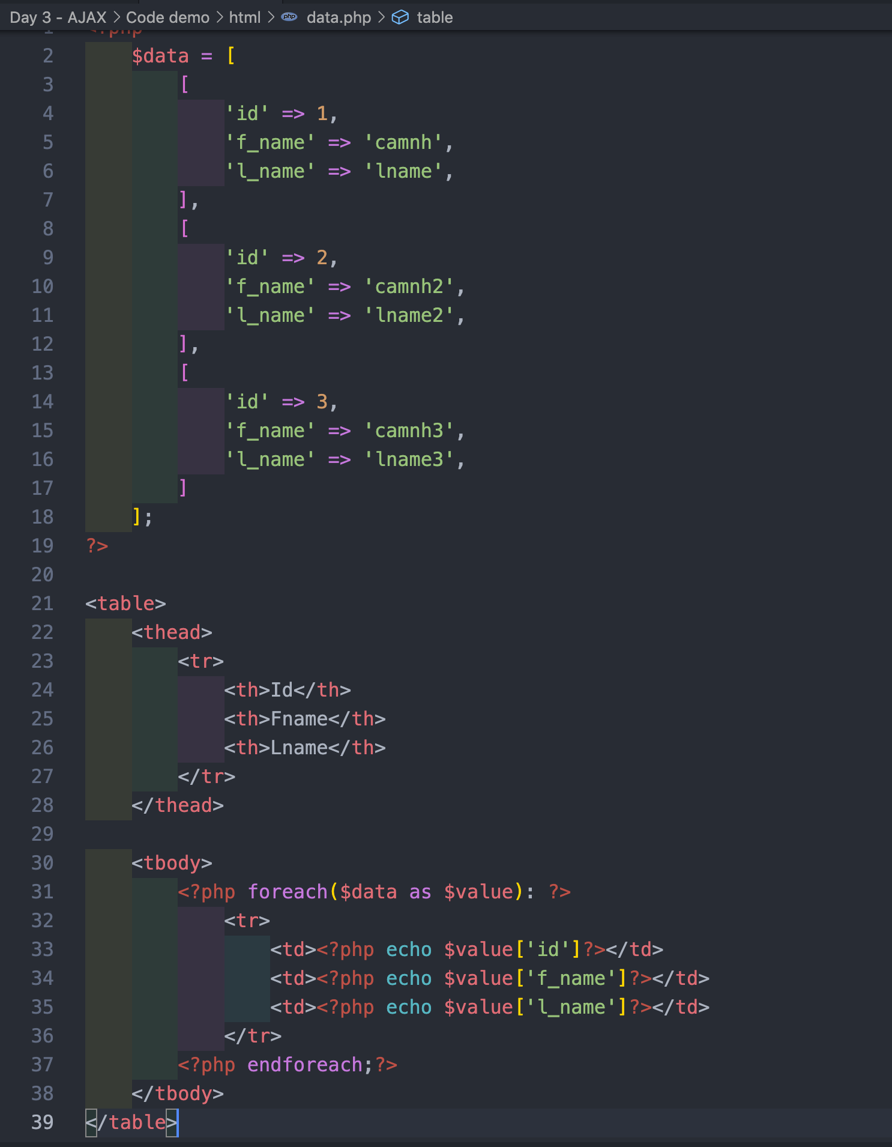

Slide 19
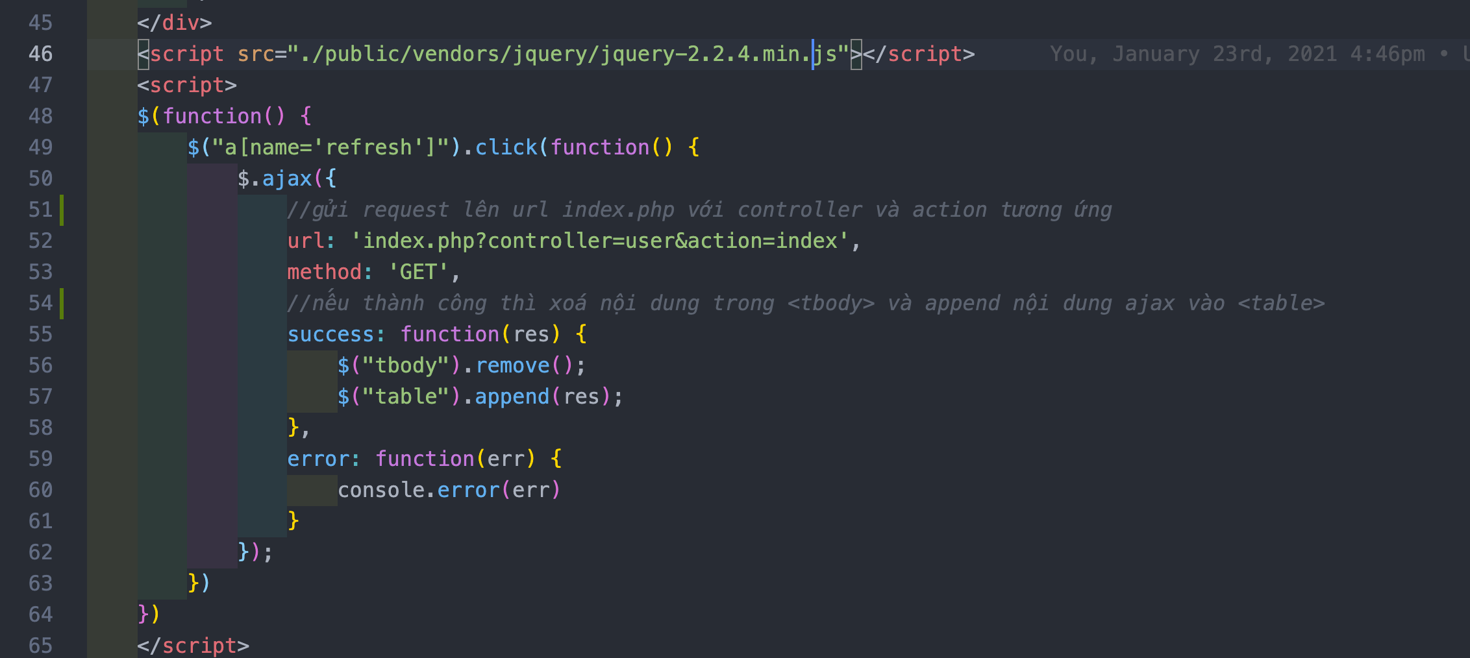
Sử dụng Ajax trong mô hình MVC
File view

Slide 20
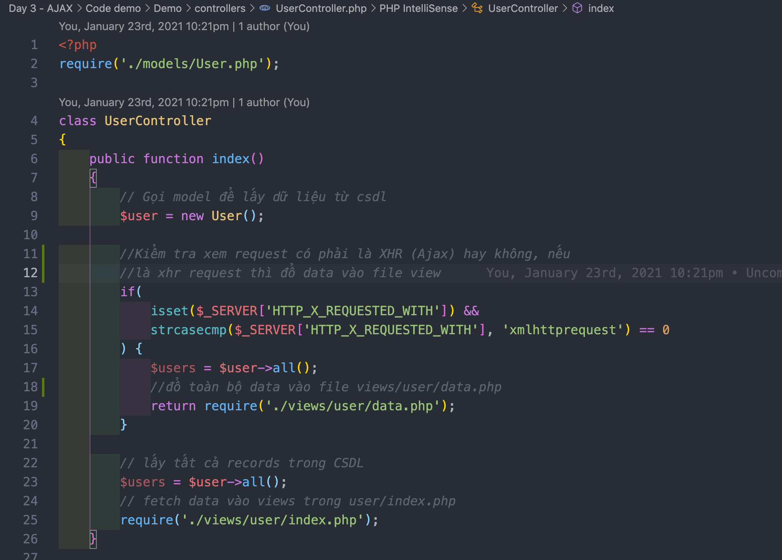
File controller

Slide 21
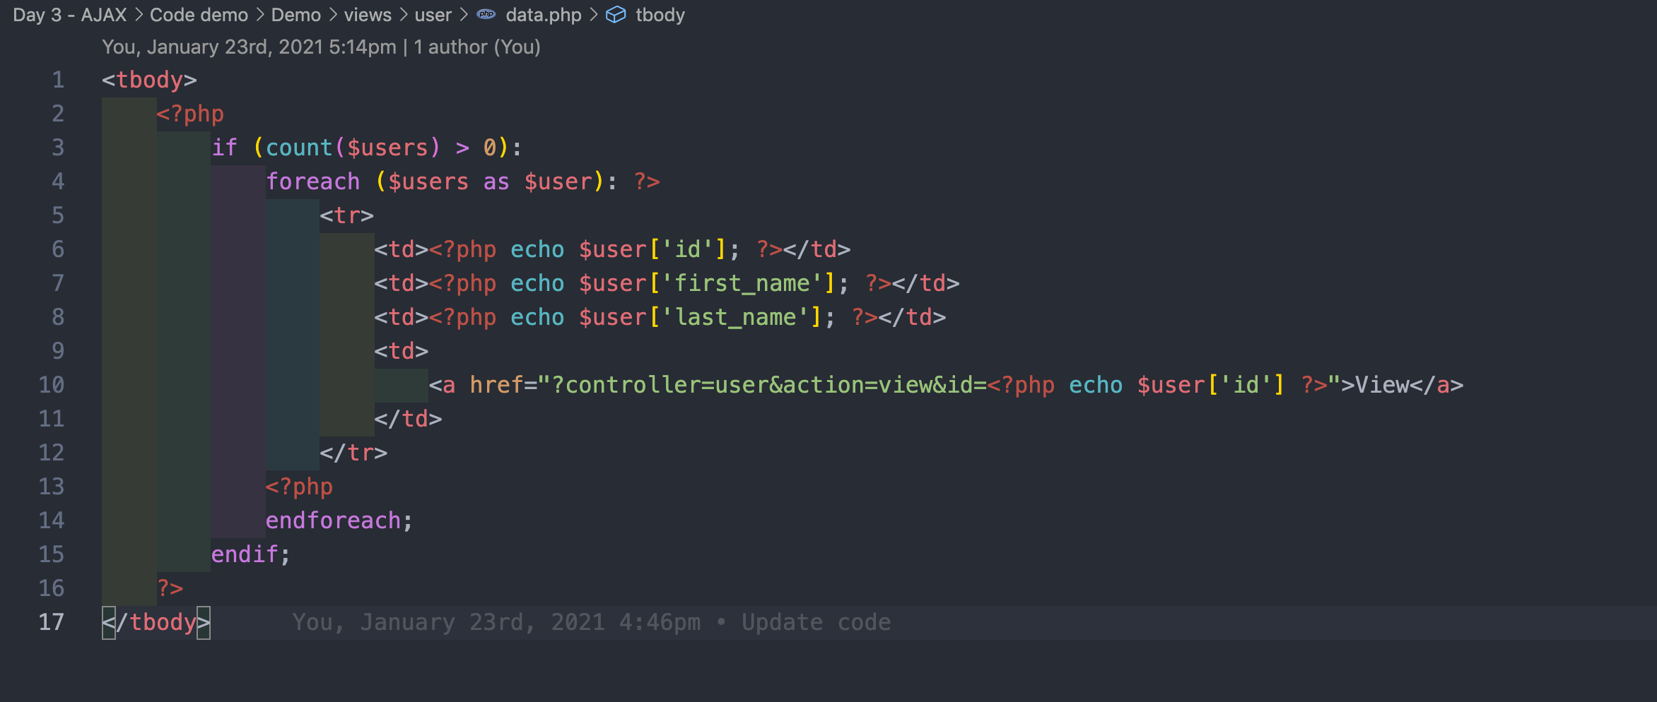
File data.php

Slide 22
Kết luận
Hàm | Dùng trong | Chức năng
JSON.parse (String JSON string) | Javascript | Parse chuỗi JSON thành object để sử dụng
JSON.stringify (Object) | Javascript | Biến Obj / array thành JSON
Json_encode(Array input) | Php | Biến array thành JSON
Json_decode(String JSONString, Boolean convertToArray) | Php | Giải mã chuỗi JSON Nếu convertToArray = true thì kết quả trả về là array

Slide 23
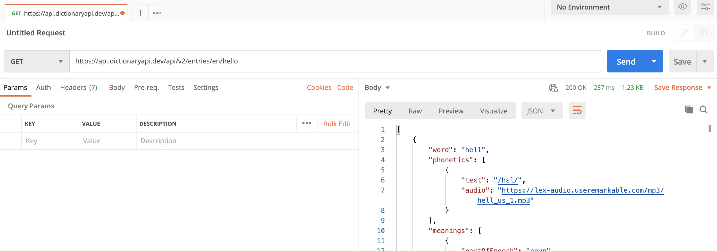
Postman
Postman là một công cụ để xem kết quả API sau khi gọi tới một request nhất định

Slide 24
Notes
Trong Postman, có method được khai báo là GET, method này có thể là POST, PUT, hoặc DELETE tuỳ theo tính chất từng request.
Kết quả của gọi AJAX sẽ nằm ở bên phải.

